Slide 1
第四章 调度与死锁
主讲教师:胡小龙
Huxl@csu.edu.cn
中南大学信息科学与工程学院
2012.09

Slide 2
本章内容
调度类型
  高级、低级、中级
调度队列模型
调度算法
死锁及处理死锁的方法
Linux调度
Windows调度

Slide 3
调度类型
高级调度(长程调度、作业调度)
低级调度(短程调度、任务调度)
  抢占与非抢占
中级调度（中程调度）

Slide 4
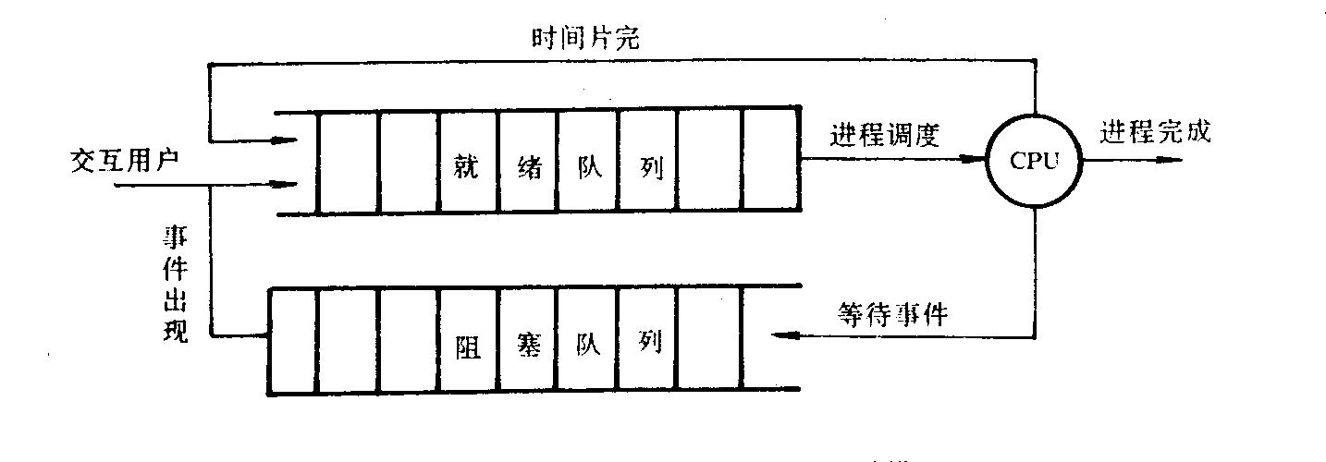
调度队列模型
仅具进程调度

Slide 5
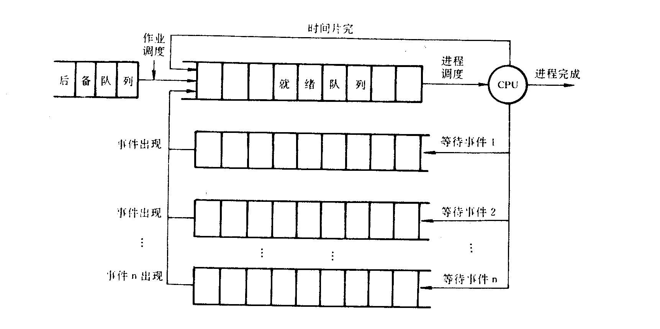
调度队列模型
具任务调度和进程调度

Slide 6
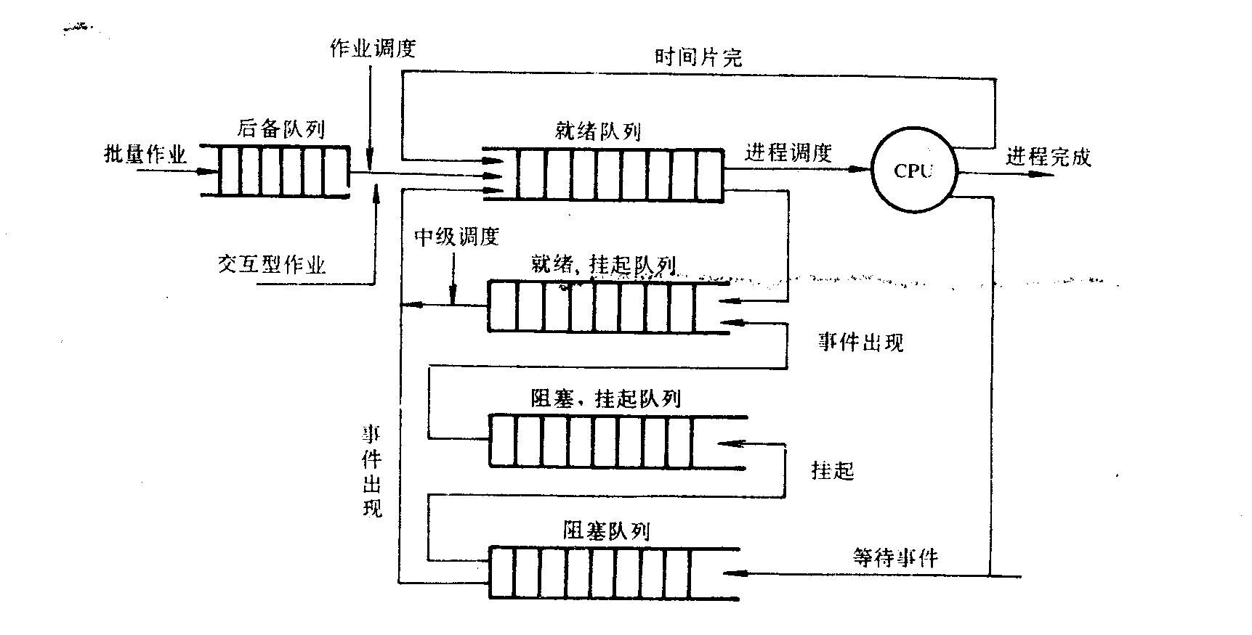
调度队列模型
具三级调度

Slide 7
选择调度方式和算法的准则
面向用户
  周转时间(批处理系统)
    周转时间（Ti=Tei-Tsi)
    平均周转时间
    带权周转时间(Wi=Ti/Tri)
    平均带权周转时间
  响应时间(交互系统)
  截止时间保证（实时系统）
  优先权准则

Slide 8
选择调度方式和算法的准则
面向系统的准则
  系统吞吐量高
  处理机利用率好
  各类资源平衡利用

Slide 9
调度算法
FCFS
SJ(P)F
RR
优先权调度算法
多级队列调度

Slide 10
调度算法
先来先服务(FCFS)
  选择最先进入就绪(后备)队列的进程(任务)获得CPU(进入内存)
特点
  一般用于批处理系统
  利于长作业(进程)

Slide 11
调度算法
FCFS例子
进程 到达 服务 开始 完成 周转 带权周转
A 0 1
B 1 100
C 2 1
D 3 100
0
1
1
1
101
100
1
1
101
102
100
100
102
202
199
1.99
平均周转时间：100，平均带权周转时间：26

Slide 12
调度算法
SJ(P)F
  使服务时间最短的作业（进程）获得CPU
特点
  有利于短作业(进程)
  没有考虑紧迫程度
  服务时间由用户预先估计

Slide 13
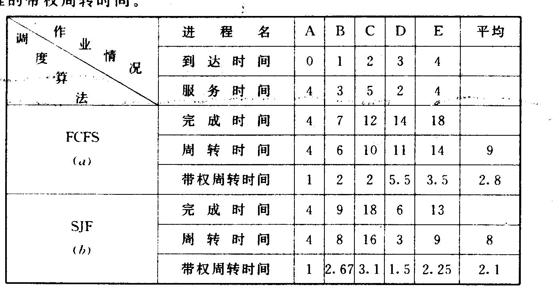
调度算法
SJ(P)F和FCFS性能比较

Slide 14
调度算法
时间片轮转算法
系统使每个进程依此地按时间片轮流的方式运行
时间片大小
  响应时间
  进程数目
  处理能力
时间片大小与调度性能关系(例)

Slide 15
调度算法
优先权调度算法
每个进程具有优先级，总是将处理机分配给优先级最高的进程
  非抢占式优先权调度
  抢占式优先权调度
优先权类型
  静态优先权
  动态优先权

Slide 16
调度算法
高响应比优先调度算法
  响应比=(等待时间+要求服务时间)/要求服务时间
特点：
  实际为动态优先权算法
  具有SJ(P)F、FCFS算法特点，并照顾到长作业

Slide 17
调度算法
多级队列调度
  多个就绪队列，每个任务固定于某个队列
  每个队列采用不同调度算法
  队列间关系：
    前、后台系统
    为每个队列分配CPU时间

Slide 18
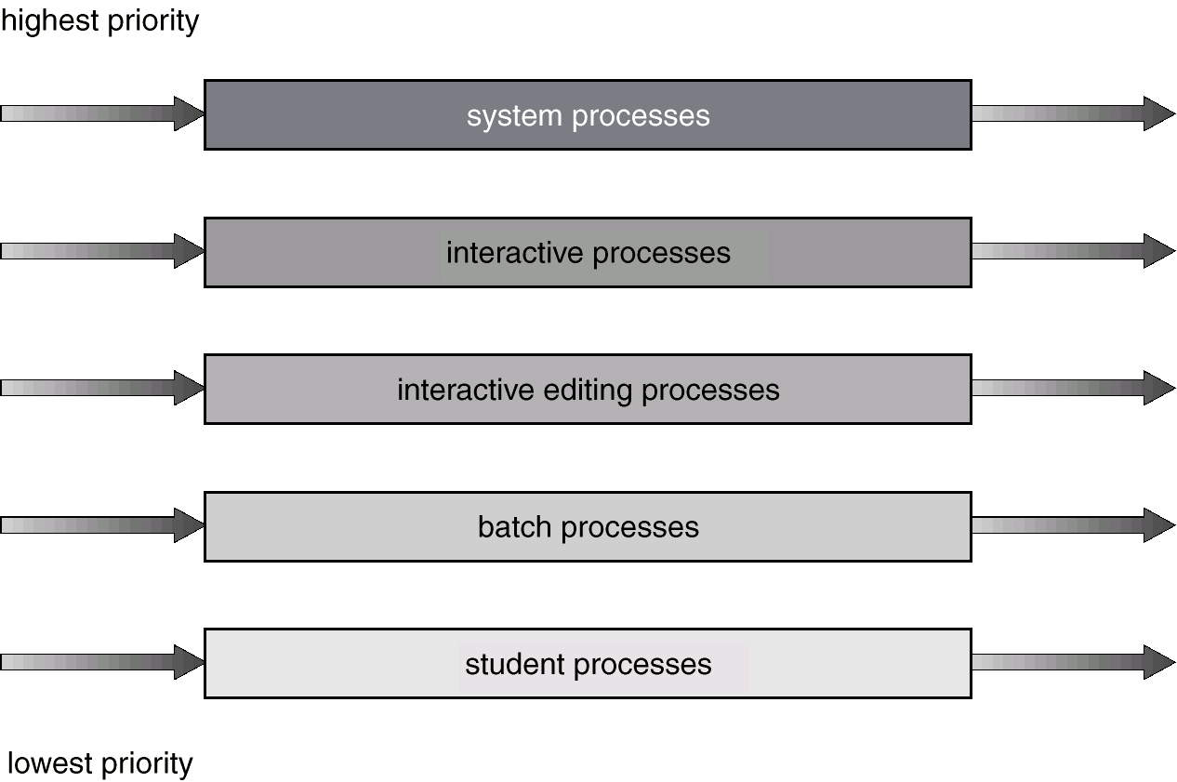
调度算法
多级队列调度

Slide 19
调度算法
多级反馈队列调度
  多个就绪队列
  每个队列具有不同优先级
  每个队列具有不用的时间片大小
  任务在每个队列运行1个时间片，当任务未完成，将任务置于下一队列

Slide 20
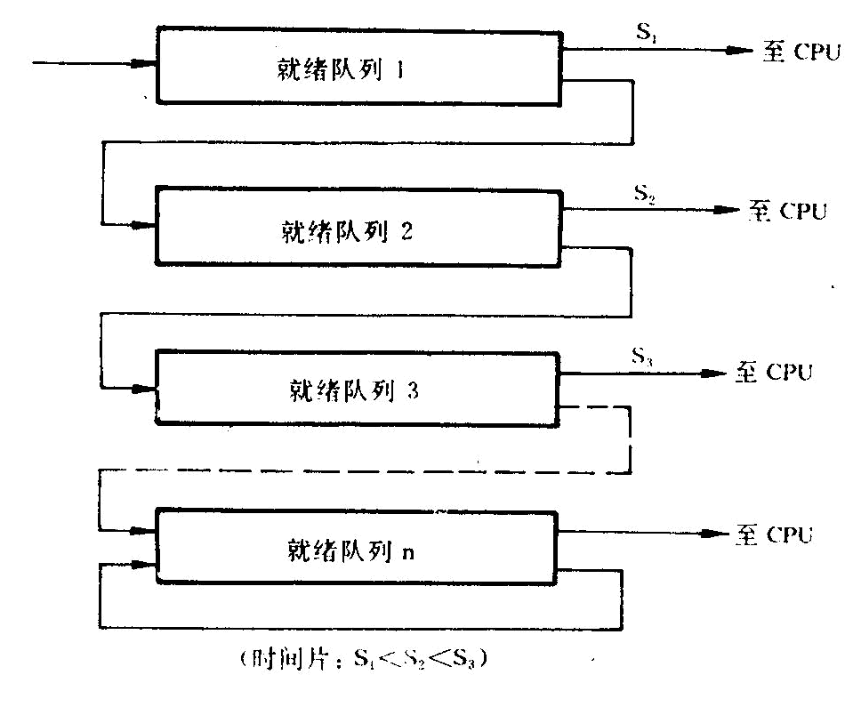
调度算法
多级反馈队列调度
时间片
优先级
大
低

Slide 21

调度算法
多处理机调度
  CPU scheduling more complex when multiple CPUs are available.
  Homogeneous (同构)processors within a multiprocessor.
  Load sharing
  Symmetric Multiprocessing (SMP) – each processor makes its own scheduling decisions.
  Asymmetric multiprocessing – only one processor accesses the system data structures, alleviating the need for data sharing.

Slide 22
调度算法
实时调度
  Hard real-time systems – required to complete a critical task within a guaranteed amount of time.
  Soft real-time computing – requires that critical processes receive priority over less fortunate ones.

Slide 23

调度算法
实时调度时延

Slide 24
调度算法
实时调度算法
  RR
  非抢占优先权
  基于时钟中断抢占优先权
  立即抢占

Slide 25
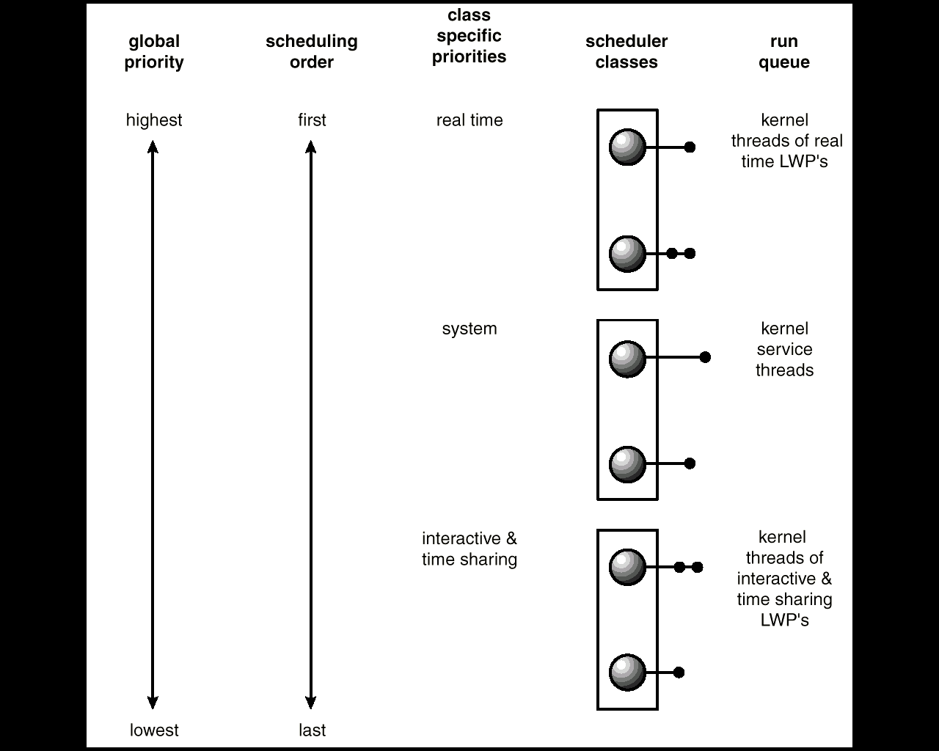
Solaris 2 Scheduling

Slide 26
Java Thread Scheduling
JVM Uses a Preemptive, Priority-Based Scheduling Algorithm.
FIFO Queue is Used if There Are Multiple Threads With the Same Priority.

Slide 27
Java Thread Scheduling(Cont.)
JVM Schedules a Thread to Run When:
The Currently Running Thread Exits the Runnable State.
A Higher Priority Thread Enters the Runnable State
* Note – the JVM Does Not Specify Whether Threads are Time-Sliced or Not.

Slide 28
Java Thread Scheduling(Cont.)
Since the JVM Doesn’t Ensure Time-Slicing, the yield() Method May Be Used:
while (true) {
// perform CPU-intensive task
. . .
Thread.yield();
}
This Yields Control to Another Thread of Equal Priority.

Slide 29
Windows Thread Scheduling
基于优先级的抢先式多处理器调度系统
每个线程具时间配额(时间片)

Slide 30
Windows Thread Scheduling
调度时机
  1个线称进入就绪状态
  时间配额用完
  改变优先级
  改变亲和处理器集合
如suspend/resumeThread、SetPriorityClass、SetThreadPriority、SetTreadAffinityMask、SwitchToThread、Sleep…

Slide 31
Linux Scheduling
Linux使用混合调度算法(quick&dirty)
PCB中与调度有关数据结构
  Policy(OTHER、FIFO、RR、YIELD)
  Counter:剩余时间片
  Priority:20
  Rt_priority
  Nice

Slide 32
Linux Scheduling(cont.)
Schedule() (kernel/sched.c)操作
  处理内核例程(如timer_bh等）
  对当前进程进行处理
  Goodness()
  Switch_to()

Slide 33
Linux Scheduling(cont.)
调度时机
  在某个时候设置need_reshed标志
    1个进程进入就绪队列
    当前进程时间片用完
  在系统调用结束返回时、在部分中断服务程序返回时检测need_reshed标志
  直接状态转换
    Exit
    Sleep
    wait

Slide 34
进程死锁
定义
死锁(Deadlock)指多个进程因资源竞争而造成的一种僵局，若无外力作用，这些进程将永远不能再向前推进

Slide 35
进程死锁
Examples
semaphores A and B, initialized to 1
        P₀ P₁
        wait (A); wait(B)
        wait (B); wait(A)

Slide 36
进程死锁
Examples

Slide 37
进程死锁
产生死锁的原因
竞争资源
进程推进顺序不当

Slide 38
进程死锁
产生死锁的必要条件
互斥条件
请求与保持条件(部分分配)
不剥夺条件
环路等待条件

Slide 39
处理死锁的基本方法
预防死锁(严格、静态预防)
避免死锁(宽松、动态预防)
检测死锁
解除死锁

Slide 40
死锁的预防
破坏4个必要条件之一
破坏“互斥”条件？
  根据临界资源共享原则,不能破坏!
破坏“请求与保持条件”？
  可以
  采取全部分配或不分配原则
  资源浪费和进程推迟运行
破坏“不剥夺”条件？
破坏“环路等待条件”？

Slide 41
死锁的预防
破坏4个必要条件之一
破坏“不剥夺”条件？
  可以
  申请新资源而得不到满足时,释放所占有的资源
  复杂、可能引起前段工作失效、导致系统效率低下
破坏“环路等待条件”？

Slide 42
死锁的预防
破坏4个必要条件之一
破坏“环路等待条件”？
  可以
  方法：不让资源分配图出现环，顺序申请
  依赖用户，不方便

Slide 43
死锁的避免
系统安全状态
所谓安全状态，指系统能按照某种顺序如<p1,p2,…,pn>（安全序列），为每个进程分配其所需资源，直至最大需求，使每个进程都可顺序完成，若系统不存在这样一来一个安全序列，则称系统处于不安全状态。只要存在1个安全序列，该系统处于安全状态。
避免死锁就是使系统时刻处于安全状态

Slide 44
死锁的避免
系统安全状态
进程 最大需求 已分配 可用
p1 10 5 3
p2 4 2
p2 9 2
进程序列<p1,p2,p3>、<p1,p3,p3>
<p3,p1,p2>、<p3,p2,p1>不是安全序列
<p2,p1,p3>、<p2,p3,p1>为安全序列

Slide 45
死锁的避免
银行家算法
来源于银行家的投资策略
投资项目 总资金需求 已投资金
P1 100 20
P2 200 100
P2 50 10
银行现有资金50

Slide 46
死锁的避免
银行家算法
数据结构
可利用资源向量Available
最大需求矩阵Max
分配矩阵Allocation
需求矩阵Need

Slide 47
死锁的避免
银行家算法
在进程Pi请求资源时，执行银行家算法
1 、如果Requesti <= Needi，转2，否则error
2、如果Requesti<=Available,转3，否则阻塞
3、试探性分配
4、执行安全性算法，做安全性检查
5、如果是安全状态，则正式分配，否则取消试探性分配

Slide 48
死锁的检测与解除
死锁的检测
对访问资源和进程没有任何约束,只要有可能就将资源分配给进程.
操作系统周期性检测死锁(循环等待条件、死锁定理)，判断死缩发生
  申请资源得不到满足
  定期(1hour)
  Cpu利用率下降
死锁恢复

Slide 49
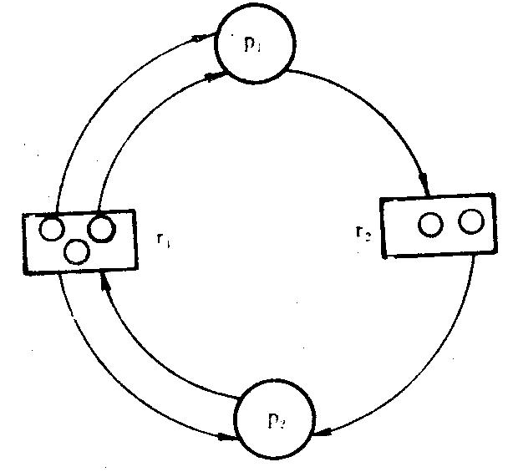
死锁的检测与解除
死锁的检测
资源分配图

Slide 50
死锁的检测与解除
资源分配图的简化
1.在资源分配图中找一个既不阻塞又非独立的进程节点,去掉所有请求边和分配边
2.重复步骤1,直到找不到这样的节点
3.若能消除所有的边,使所有的进程节点成为孤立节点,则称该图是可完全简化的,否则称该图为不可完全简化

Slide 51
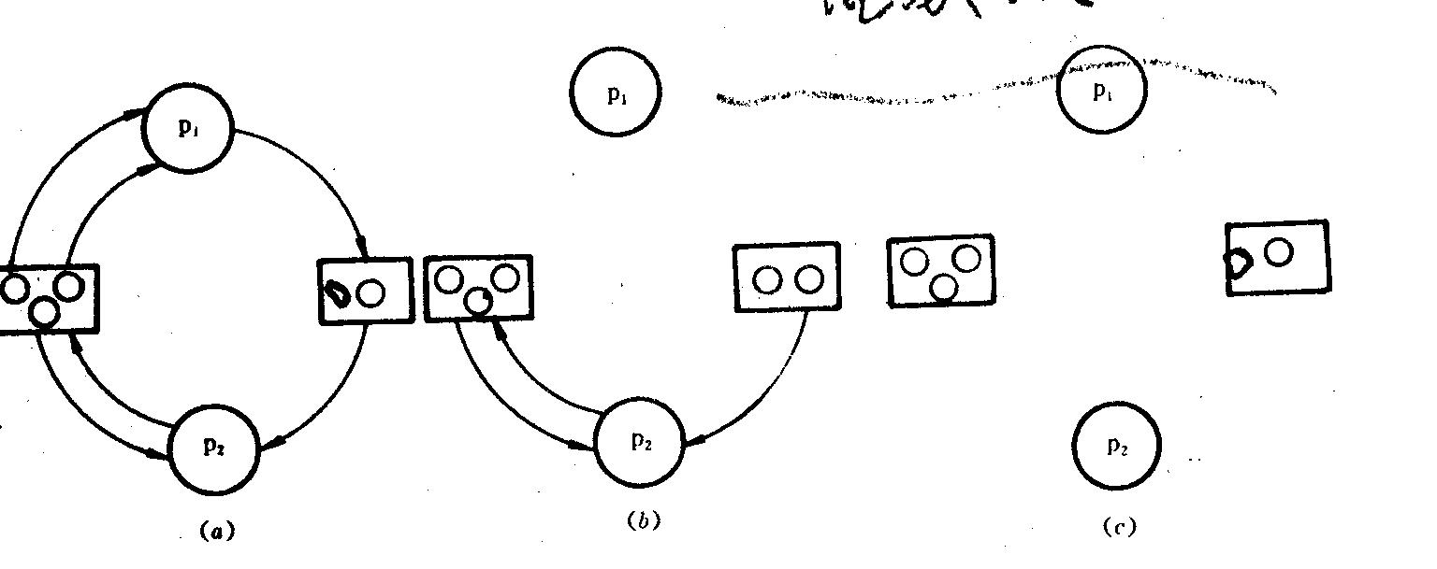
死锁的检测与解除
资源分配图的简化的例子

Slide 52
死锁的检测与解除
死锁定理
状态S为死锁状态,当且仅当状态S的资源分配图是不可完全简化的.

Slide 53
死锁的检测与解除
死锁解除
1.撤消进程
2.挂起进程
原则：代价最小
优先级低、已运行时间短、还需时间长、使用资源少、进程输出少、波及的进程数少

Slide 54
阅读材料
蒋静等，操作系统原理、技术与编程,第6章
Abraham S.,Operating System Concepts,chapter 7
尤晋元等，Windows操作系统原理，第3章

Slide 55
作业

